Slide 1
Проект «Право быть человеком»

Slide 2
Цель: повышение правовой культуры учащихся 7-ых классов Березовской школы №2
Задачи:
Обучение 7-ых классов
Актуализация знаний
Повышение интереса к правам человека

Slide 3
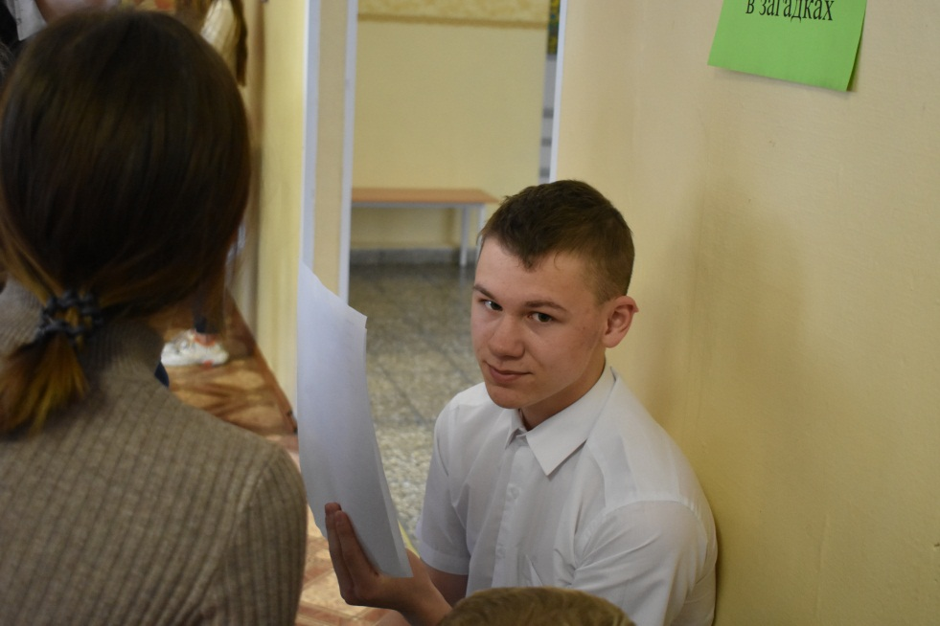
В рамках реализации проекта наша команда провела квест «Право быть человеком»

Slide 4
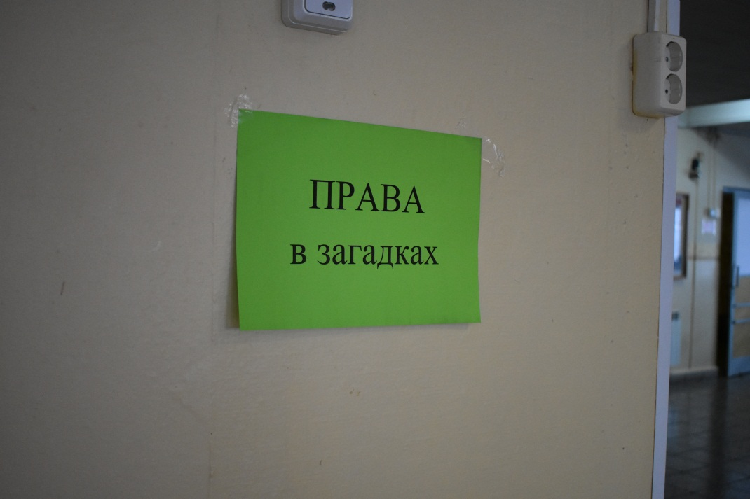
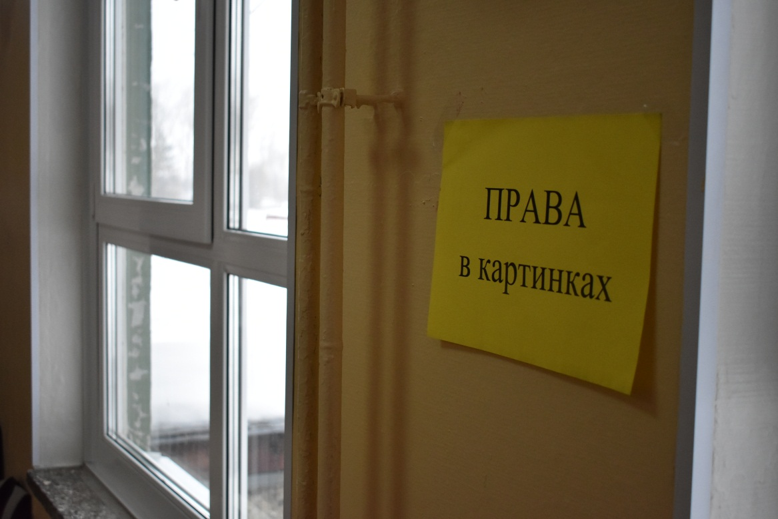
Весь квест состоял из станций
И многие другие

Slide 5
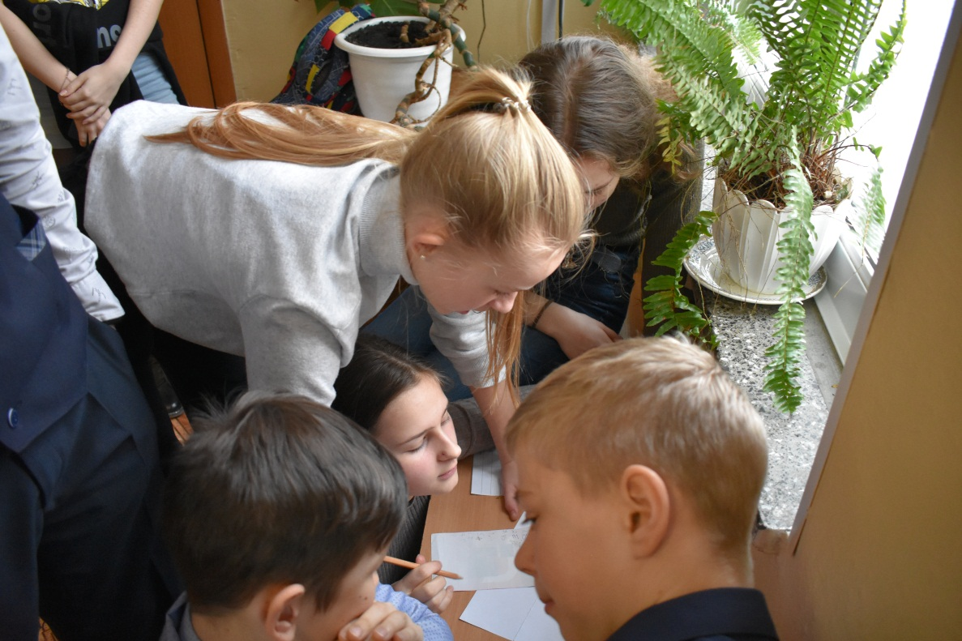
1 этап «Право в вопросах»

Slide 6
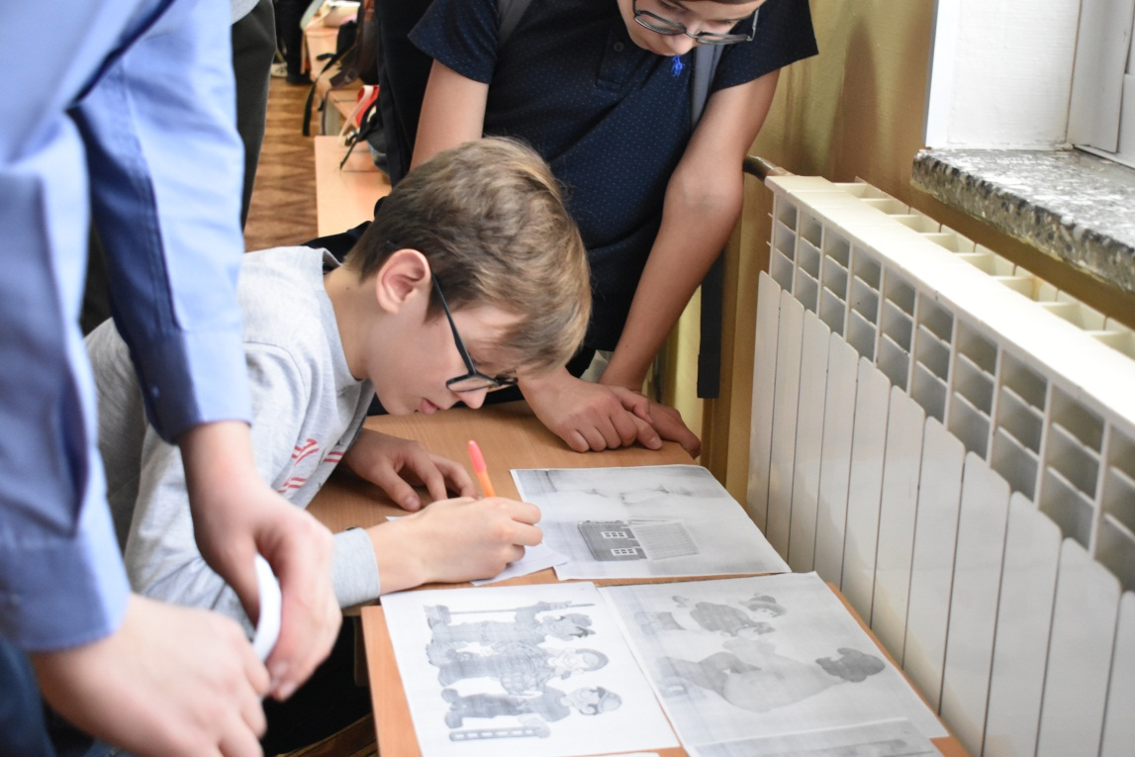
2 этап «Право в картинках»

Slide 7
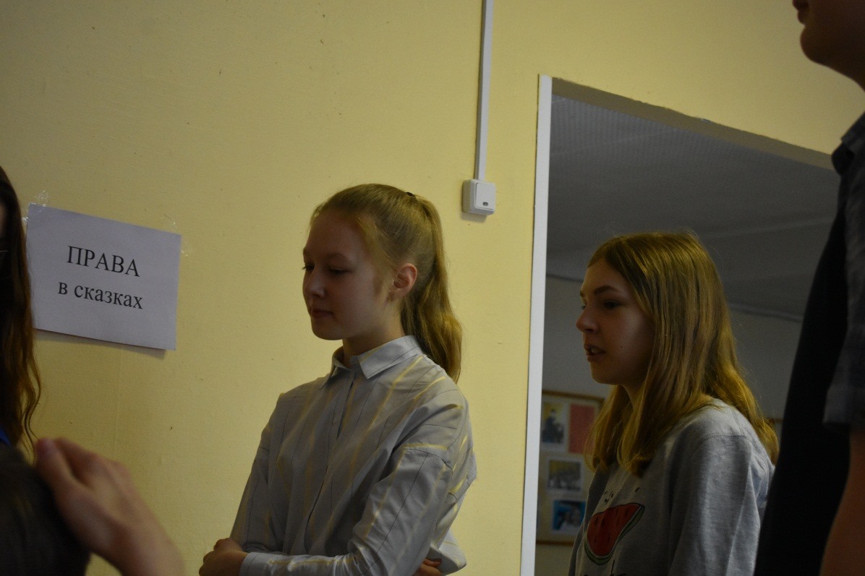
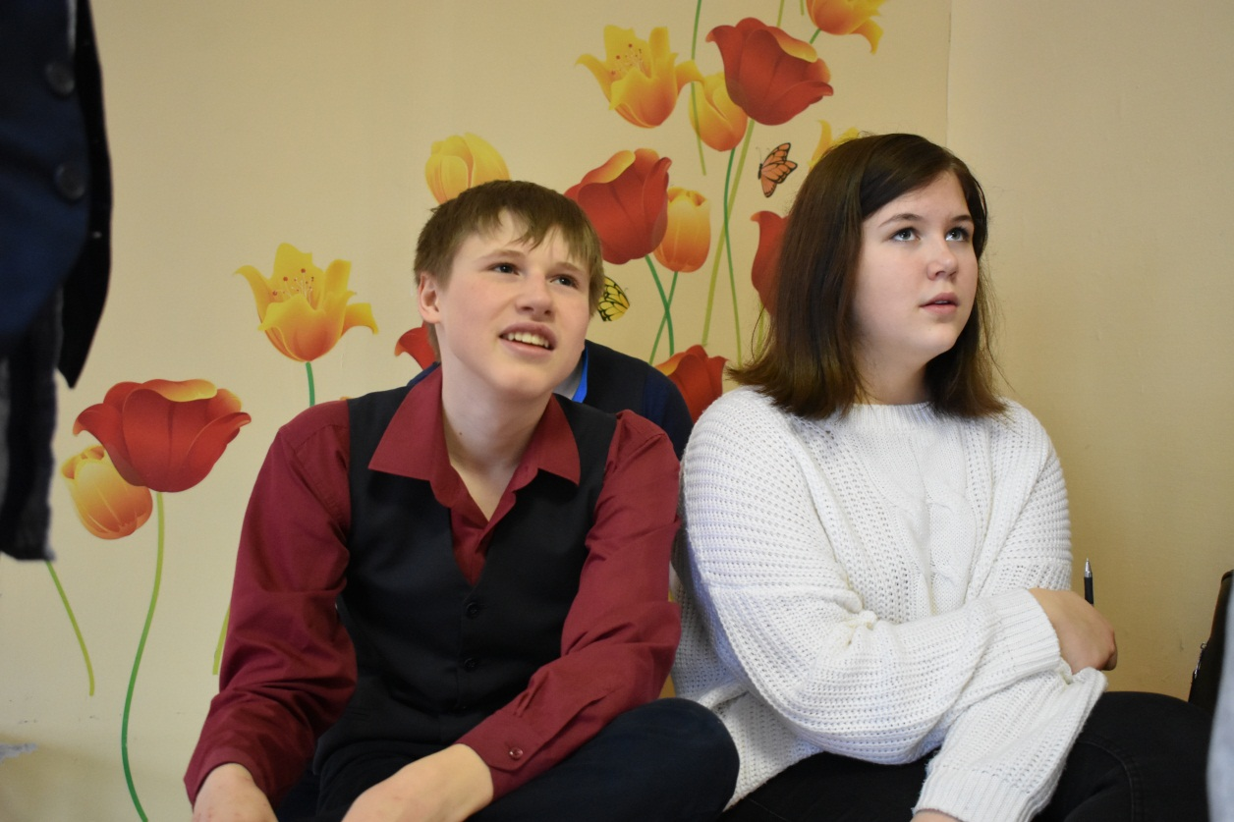
3 этап «Право в сказках»

Slide 8
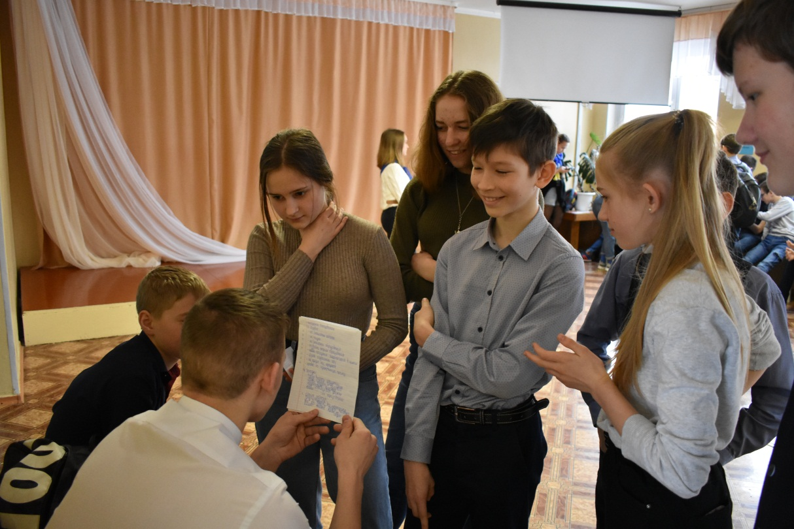
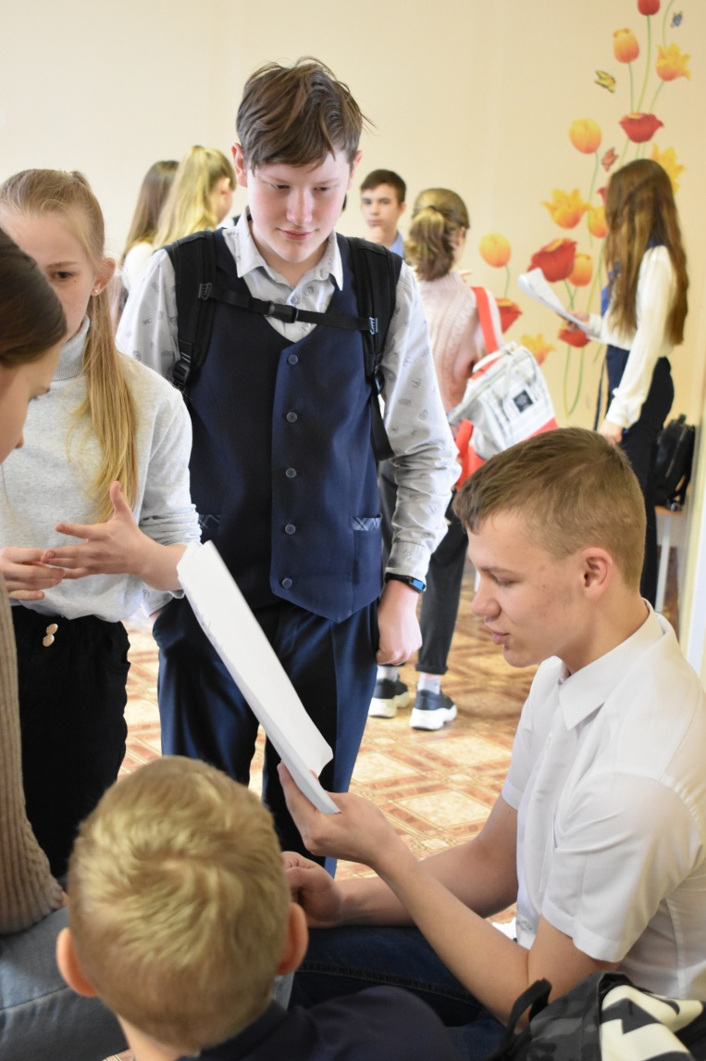
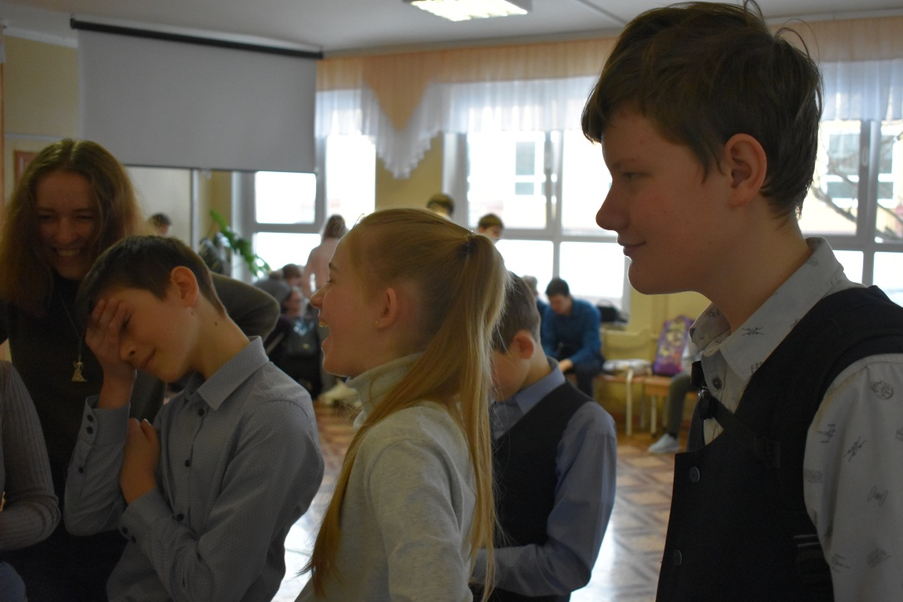
4 этап «Право в загадках»

Slide 9
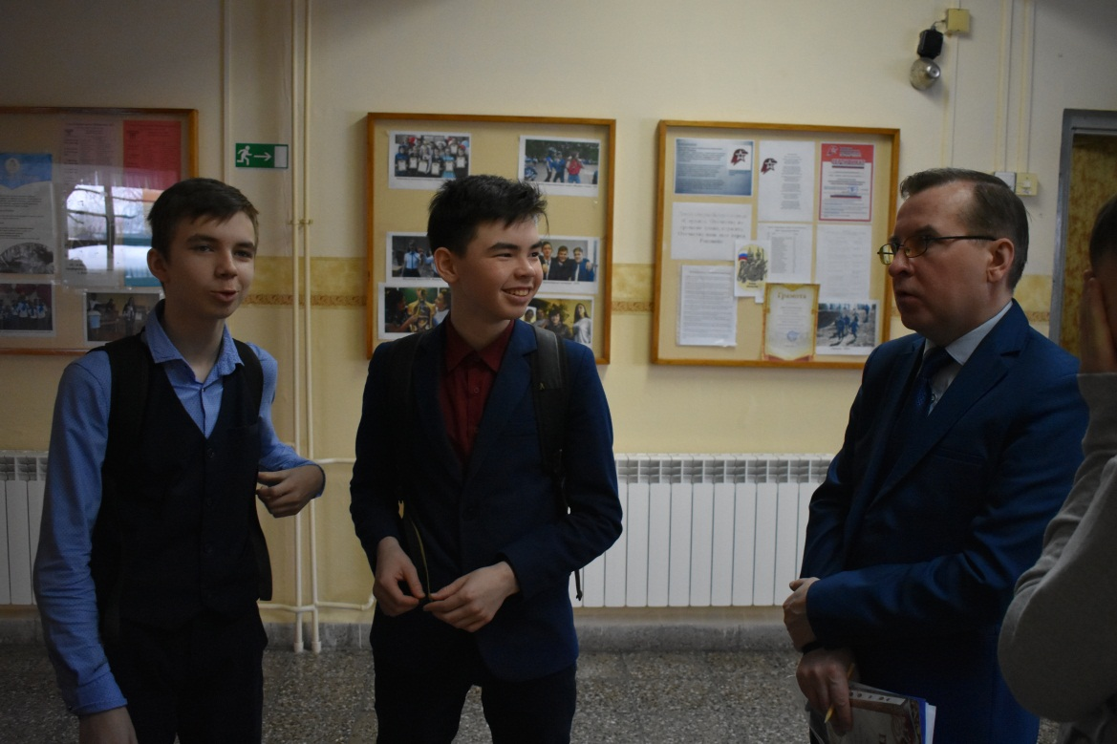
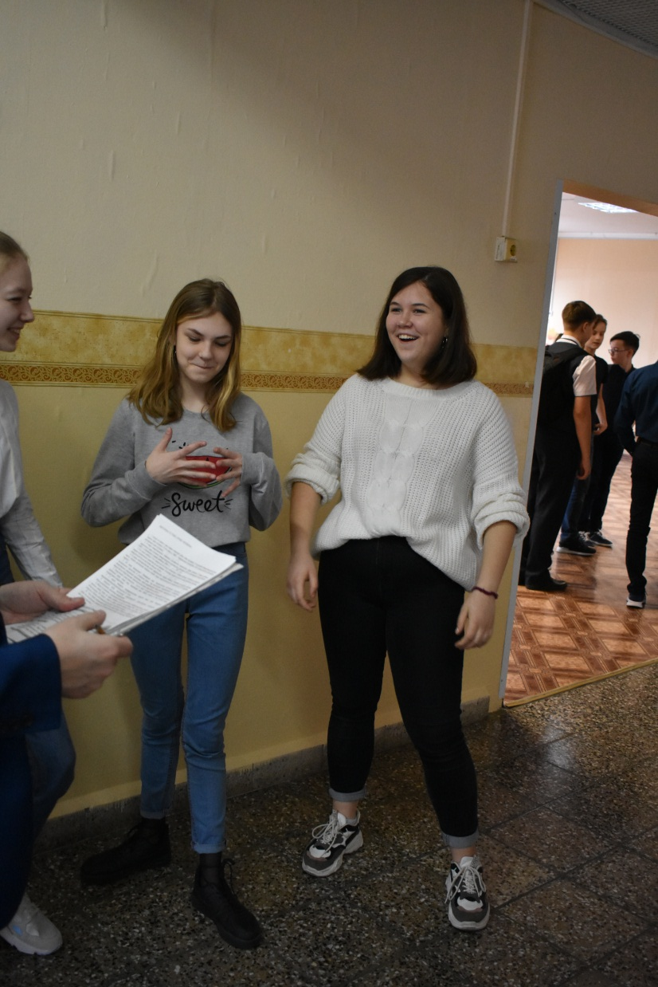
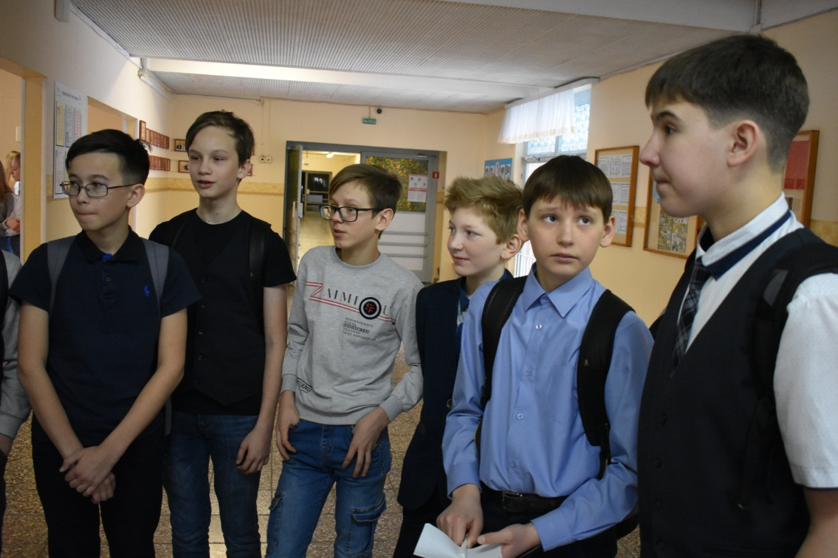
5 этап «Право в жизни»

